Slide 1
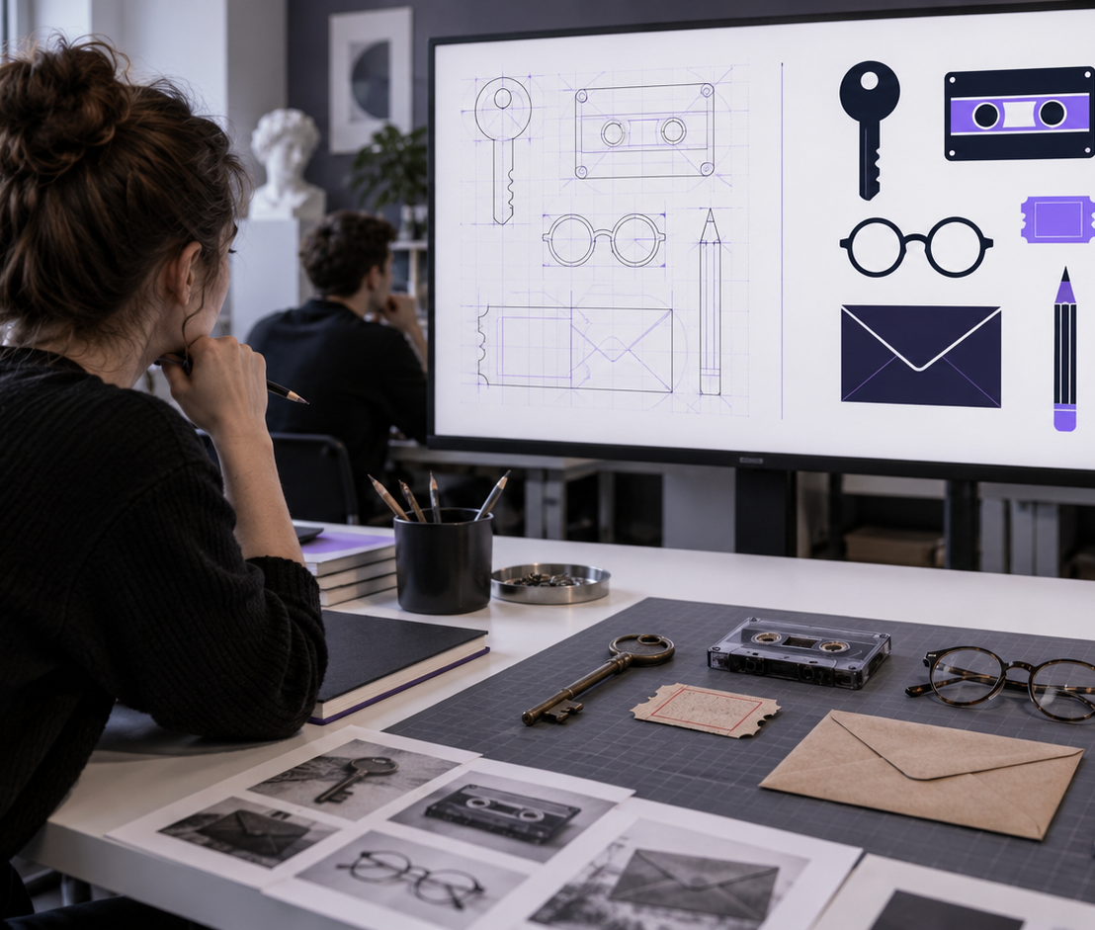
Хекслет Колледж
ПМ1 · Сканирование и обработка
графической информации
Занятие 26
Auto Layout и система отступов
Устойчивая карточка, которая не ломается
люди · идеи · инструменты · изображения · проекты

Slide 2
Figma · актуальный интерфейс 2026
Хекслет
Сегодня: Auto Layout как система
Frame → Auto layout → Flow → Gap/Padding → Sizing
Figma Design
Design
Prototype
▪
Задача: карточка не должна ломаться при новом тексте
▪
Смотрим не на “красиво”, а на поведение слоёв
▪
Главная проверка: длинный title и другая ширина
navigation panel
properties panel
toolbar
Итог слайда: Auto Layout изучаем как систему правил, а не как кнопку для автоматического выравнивания.
2
П026 · Figma: Auto Layout

Slide 3
Figma · актуальный интерфейс 2026
Хекслет
Проблема статичного макета
Когда текст длиннее — ручная подгонка разваливается
▪
Статичная карточка держится только на ручных координатах
Статичная копия
Система правил
Auto layout
▪
Auto layout задаёт поток, расстояния и resizing
▪
Оценка идёт через стресс-тест
gap
ручная подгонка
gap / padding / sizing
Итог слайда: если карточка живёт только на ручной подгонке, она не выдерживает реальный контент.
3
П026 · Figma: Auto Layout

Slide 4
Figma · актуальный интерфейс 2026
Хекслет
Где искать Auto layout
Выделяем frame или слои → Shift+A / Design → Layout
Figma Design
Design
Prototype
▪
При выделении frame меняется правая панель
Layout
Desk Lamp 01
▪
В разделе Layout доступны настройки Auto layout
Алюминиевая настольная лампа с направленным светом
gap
39 900 ₸
▪
Самый быстрый путь для практики: Shift+A
Подробнее
Итог слайда: сначала выделяем правильный объект, потом ищем Auto layout в правой панели Design.
4
П026 · Figma: Auto Layout

Slide 5
Figma · актуальный интерфейс 2026
Хекслет
Flow: Vertical / Horizontal / Grid
Поток отвечает за порядок и направление элементов
▪
Vertical — сверху вниз
Vertical
Horizontal
Grid
▪
Horizontal — слева направо; может иметь Wrap
gap
▪
Grid — для галерей, таблиц и bento-композиций
flow →
Grid flow
Итог слайда: Flow описывает направление структуры, а не просто визуальное расположение на глаз.
5
П026 · Figma: Auto Layout

Slide 6
Figma · актуальный интерфейс 2026
Хекслет
Gap и Padding — разные задачи
Gap между соседями, Padding от края контейнера
▪
Gap меняет расстояние между дочерними элементами
Gap
Padding
▪
Padding создаёт внутреннее поле контейнера
▪
Путаница этих терминов ломает объяснение карточки
между соседями
от края контейнера
Итог слайда: Gap управляет расстоянием между элементами, Padding — внутренним отступом контейнера.
6
П026 · Figma: Auto Layout

Slide 7
Figma · актуальный интерфейс 2026
Хекслет
Alignment: как элементы стоят внутри
Выравнивание задаём на родительском auto layout frame
Figma Design
Design
Prototype
▪
Alignment влияет на дочерние элементы
Layout
Desk Lamp 01
▪
Не подравниваем каждый слой вручную
Алюминиевая настольная лампа с направленным светом
gap
39 900 ₸
▪
Сначала решаем: центр, старт, конец или растяжение
Подробнее
Итог слайда: выравнивание задаётся правилом родителя, а не ручным переносом каждого слоя.
7
П026 · Figma: Auto Layout

Slide 8
Figma · актуальный интерфейс 2026
Хекслет
Hug / Fill / Fixed
Откуда берётся размер объекта?
▪
Hug contents — размер следует за содержимым
Hug contents
Fill container
Fixed
▪
Fill container — занимает доступное пространство
240 px
▪
Fixed — фиксированное число по смыслу
размер следует за содержимым
занимает доступное место
число не меняется
Итог слайда: выбор Hug, Fill или Fixed должен объясняться поведением объекта, а не привычкой.
8
П026 · Figma: Auto Layout

Slide 9
Figma · актуальный интерфейс 2026
Хекслет
Min / Max как ограничители
Ограничиваем бессмысленное растяжение и сжатие
▪
Min защищает от слишком узкой карточки
Desk Lamp 01
760 px
Алюминиевая настольная лампа с направленным светом
▪
Max не даёт контенту растягиваться бесконечно
39 900 ₸
Подробнее
▪
Это не замена Fixed, а диапазон поведения
Desk Lamp 01
560 px
Алюминиевая настольная лампа с направленным светом
39 900 ₸
Подробнее
Desk Lamp 01
420 px
Алюминиевая настольная лампа с направленным светом
39 900 ₸
Подробнее
Итог слайда: Min/Max задают разумный диапазон размера и помогают карточке оставаться устойчивой.
9
П026 · Figma: Auto Layout

Slide 10
Figma · актуальный интерфейс 2026
Хекслет
Показ преподавателя: карточка
Title + description + price → Shift+A → Card
Figma Design
Design
Prototype
▪
Собираем content через Vertical flow
Layout
Desk Lamp 01
▪
Кнопка чаще Hug contents
Алюминиевая настольная лампа с направленным светом
gap
39 900 ₸
▪
Media + Content можно начать с Horizontal
Подробнее
Итог слайда: показ строится от маленьких правил к полной карточке, чтобы студент видел причинность.
10
П026 · Figma: Auto Layout

Slide 11
Figma · актуальный интерфейс 2026
Хекслет
Stress test ширины
760 → 560 → 420 без ручной перетасовки
▪
Меняем ширину родителя
Desk Lamp 01
760 px
Алюминиевая настольная лампа с направленным светом
▪
Смотрим, где ломается текст или медиа
39 900 ₸
Подробнее
▪
Исправляем sizing/gap/min-max/вложенность
Desk Lamp 01
560 px
Алюминиевая настольная лампа с направленным светом
39 900 ₸
Подробнее
Desk Lamp 01
420 px
Алюминиевая настольная лампа с направленным светом
39 900 ₸
Подробнее
Итог слайда: стресс-тест показывает реальное качество структуры, а не аккуратность одного статичного состояния.
11
П026 · Figma: Auto Layout

Slide 12
Figma · актуальный интерфейс 2026
Хекслет
Ignore auto layout — исключение
Badge поверх media не должен становиться способом строить весь макет
Figma Design
Design
Prototype
▪
Объект остаётся внутри frame
Layout
Desk Lamp 01
▪
Но исключается из потока auto layout
Алюминиевая настольная лампа с направленным светом
gap
39 900 ₸
▪
Используем точечно: badge, label, небольшая метка
Подробнее
Итог слайда: Ignore auto layout применяем точечно, а не вместо нормальной структуры.
12
П026 · Figma: Auto Layout

Slide 13
Figma · актуальный интерфейс 2026
Хекслет
Практика: собрать устойчивую карточку
Кнопка → Content → Card → Stress test → Исправление
▪
Label → Shift+A → padding → Hug
✓
Gap/Padding
▪
Content → Vertical + gap 8/12
✓
Hug/Fill/Fixed
✓
Main+Instances
▪
Card → Horizontal + внешний padding
✓
Desktop/Mobile
▪
Ширина: 760 → 560 → 420
✓
Prototype
Итог слайда: практика проверяет не внешний вид, а устойчивость правил карточки.
13
П026 · Figma: Auto Layout

Slide 14
Figma · актуальный интерфейс 2026
Хекслет
Самостоятельная работа
Второй вариант карточки с другими текстами
▪
Один элемент Hug contents
▪
Один элемент Fill container
Desk Lamp 01
Desk Lamp 01
Desk Lamp 01
Алюминиевая настольная лампа с направленным светом
Алюминиевая настольная лампа с направленным светом
Алюминиевая настольная лампа с направленным светом
▪
Один осмысленно Fixed
39 900 ₸
39 900 ₸
39 900 ₸
Подробнее
Подробнее
Подробнее
Desk Lamp 01
Desk Lamp 01
Desk Lamp 01
▪
Минимум один вложенный auto layout
Алюминиевая настольная лампа с направленным светом
Алюминиевая настольная лампа с направленным светом
Алюминиевая настольная лампа с направленным светом
39 900 ₸
39 900 ₸
39 900 ₸
Подробнее
Подробнее
Подробнее
Итог слайда: студент должен объяснить каждое правило размера и показать, что карточка не рассыпалась.
14
П026 · Figma: Auto Layout

Slide 15
Figma · актуальный интерфейс 2026
Хекслет
Вопросы на понимание
Проверяем термины через поведение
▪
Чем Gap отличается от Padding?
Hug contents
Fill container
Fixed
▪
Почему кнопка чаще Hug?
240 px
▪
Когда Grid flow полезнее Wrap?
размер следует за содержимым
занимает доступное место
число не меняется
▪
Почему Min/Max — не Fixed?
Итог слайда: контрольные вопросы переводят интерфейсные команды в понятные дизайнерские решения.
15
П026 · Figma: Auto Layout

Slide 16
Figma · актуальный интерфейс 2026
Хекслет
Итог занятия
Auto layout + resizing
▪
Карточка содержит вложенный Auto layout
✓
Gap/Padding
▪
Gap/Padding заданы осмысленно
✓
Hug/Fill/Fixed
✓
Main+Instances
▪
Hug/Fill/Fixed объяснены словами
✓
Desktop/Mobile
▪
Стресс-тест ширины пройден
✓
Prototype
Итог слайда: результат П026 — устойчивая карточка, которая выдерживает длинный текст и изменение ширины.
16
П026 · Figma: Auto Layout

